Slide 1


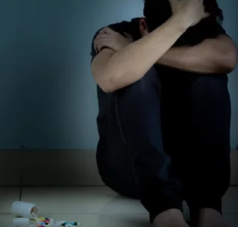
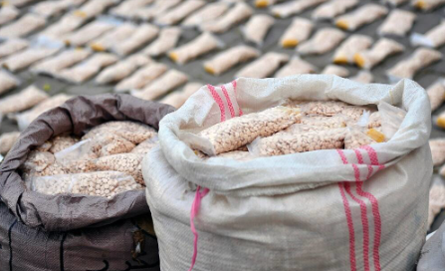

جامعة بغداد كلية الإدارة والاقتصاد قسم ادارة الاعمال
الشؤون العلمية
ورشة عمل بعنوان
العوامل والاسباب المرتبطة بظاهرة المخدرات
نعم
لا
تقديتققققلم
تقديم كل من
ا.م. د ندى اسماعيل جبوري ا.م. د أحمد حسين جار الله
قسم إدارة الأعمال

Slide 2
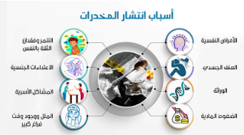

هدف الورشة
بيان اسباب انتشار المخدرات بين الطلبة وسبل المجابهة وايجاد الحلول في حالة الوقوع في شرك المخدرات

Slide 3

التوصيات
راقب ابنائك واغمرهم بالحب والتعامل الانساني والابتعاد عن العنف اللفظي او الجسدي
عزز القيم والاخلاق الحميده والتقرب من الله فضلا عن متابعة الاصدقاء وفقا لمقولة ( الصاحب ساحب)
بين الاثر السلبي للمخدرات على الصحة النفسية والعقلية والجسدية للابناء للحد من الوقوع في فخ المخدرات
عزز الروابط الاسرية مع ابنائك لكسب وتعزيز ثقتهم بانفسهم واغرس عبارات ( انا اثق بك – نجاحك هو نجاحي
انا افتخر بك...)

